Slide 1
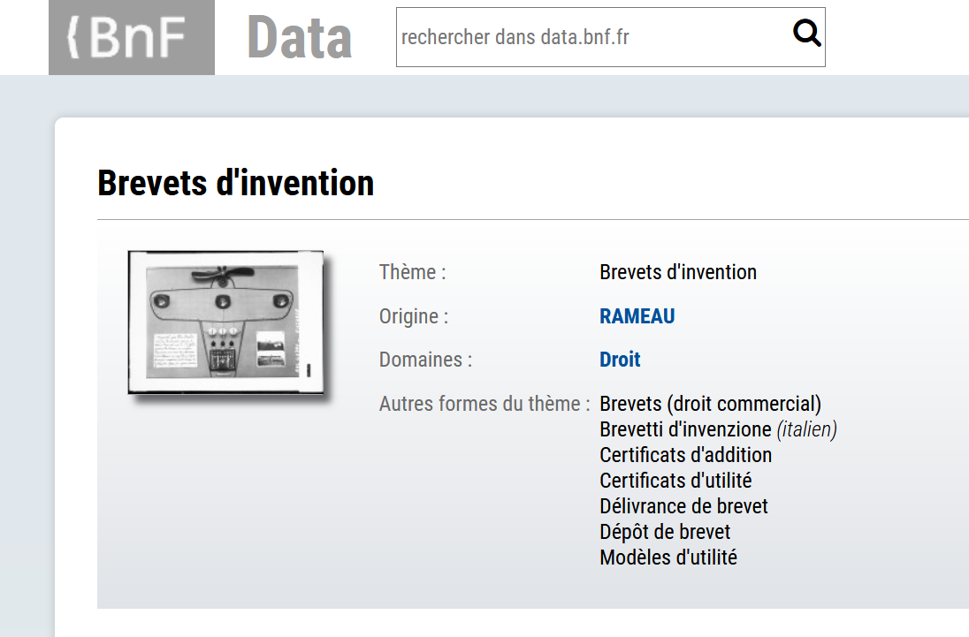
Découvrir les brevets d’invention
Et les intégrer à son environnement de travail en bibliothèque
Justine Ancelin-Fabre
URFIST de Paris
Formation à distance – juin 2020
justine.ancelin-fabre@chartes.psl.eu

Slide 2
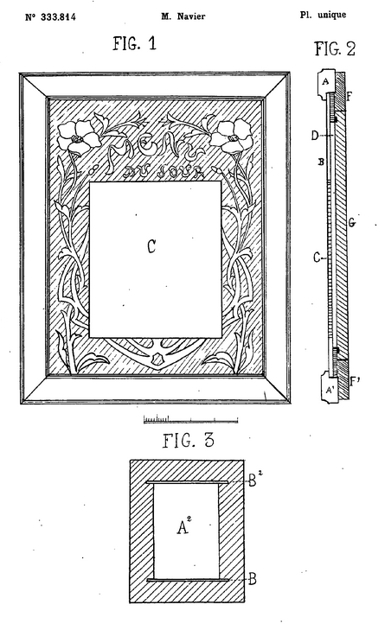
Programme du cours
Module 1 : Les brevets dans l’environnement de la propriété intellectuelle
Module 2 : Exploiter l’information brevet
Module 3 : Brevets et services aux chercheurs en bibliothèque
Demande de brevet français n°FR333814A, Menu du jour, 4 décembre 1903

Slide 3
Brevets et services aux chercheurs en bibliothèque
! Ce diaporama s’écoute !
Module 3
Justine Ancelin-Fabre
URFIST de Paris
Mai 2020
Notes:
1155 sec. En tout = 19 min. et 15 sec.
825 sec. Sans parties bbcaires (13 min. 45 sec.)
Commencer par une brève présentation d’une branche de la science ouverte qui est encore assez méconnue mais qui concerne les brevets au premier chef : l’innovation ouverte.
Permet d’avoir des éléments sur lesquels échanger avec les chercheurs qui pourraient venir vous solliciter sur les enjeux de propriété industrielle, ou que vous souhaiteriez justement sensibiliser à la science ouverte.

Slide 4
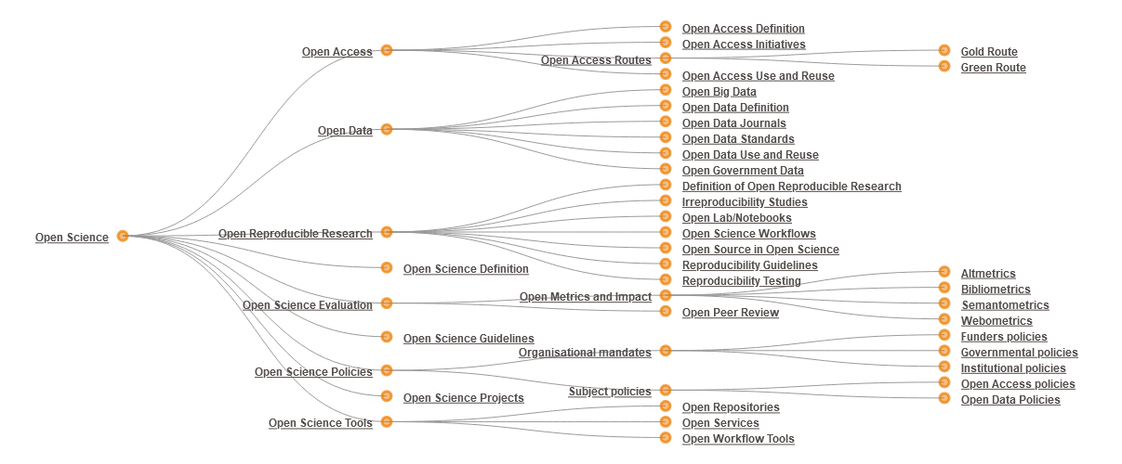
Science ouverte et innovation ouverte
Où est l’innovation ouverte ?
Taxonomie FOSTER (source)
Notes:
Si vous fréquentez le monde de l’enseignement supérieur et de la recherche, il ne vous aura probablement pas échappé que les efforts de la communauté scientifique se déploient depuis plusieurs années voire décennies autour d’une notion centrale qui est celle de l’ouverture de la science.
La science ouverte, dont on dit aussi qu’il s’agit juste de « science bien faite », vise à partager avec le public le plus large possible la science dans toutes ses dimensions et à toutes les étapes de sa réalisation, de la conception du projet de recherche aux publications qui en résultent, en passant par les protocoles appliquées, les logiciels utilisés ou encore les données produites.
La taxonomie de la science ouverte proposée par la plateforme FOSTER Open Science présente les différentes branches de la science ouverte, mais sans qu’il y soit question d’une dimension spécifique de la recherche scientifique, à savoir l’innovation technologique, qui nous préoccupe ici comme pouvant faire l’objet de brevets d’inventions.

Slide 5
Qu’est-ce que l’innovation ouverte ?
Un excellent document de synthèse :
N. Jullien et J. Pénin, Innovation Ouverte: Vers La Génération 2.0 (en ligne).
Compétition
Collaboration
Notes:
Ce que l’on appelle couramment innovation ouverte, ou open innovation en anglais, c’est le fait de penser que pour être plus efficaces et faire mieux progresser les connaissances scientifiques et technologiques, il vaut mieux travailler en collaboration qu’en compétition, et que cette collaboration gagne à être la plus large possible.
Dans la dimension qui nous occupe, cela signifie qu’au lieu de se mener une guerre des brevets pour mieux se disputer des parts de marché, et d’accompagner leurs brevets d’une politique du secret des savoir-faire pour maintenir leur avantage compétitif, les entreprises ont intérêt à mettre en commun les connaissances qu’elles produisent, et à travailler ensemble au développement de certaines technologies.
Cette mise en commun des savoirs n’est pas non plus synonyme de développement anarchique tous azimuts, cette collaboration peut tout de même être encadrée, parfois de manière assez précise. Je vous renvoie pour en savoir plus à un document de synthèse rédigé par Nicolas Jullien et Julien Pénin, qui entre plus en détails dans les formes que peut prendre l’innovation ouverte selon qu’elle consiste plus à attirer des connaissances extérieures vers une entreprise ou à faire développer par d’autres des connaissances nées au sein de l’entreprise.

Slide 6
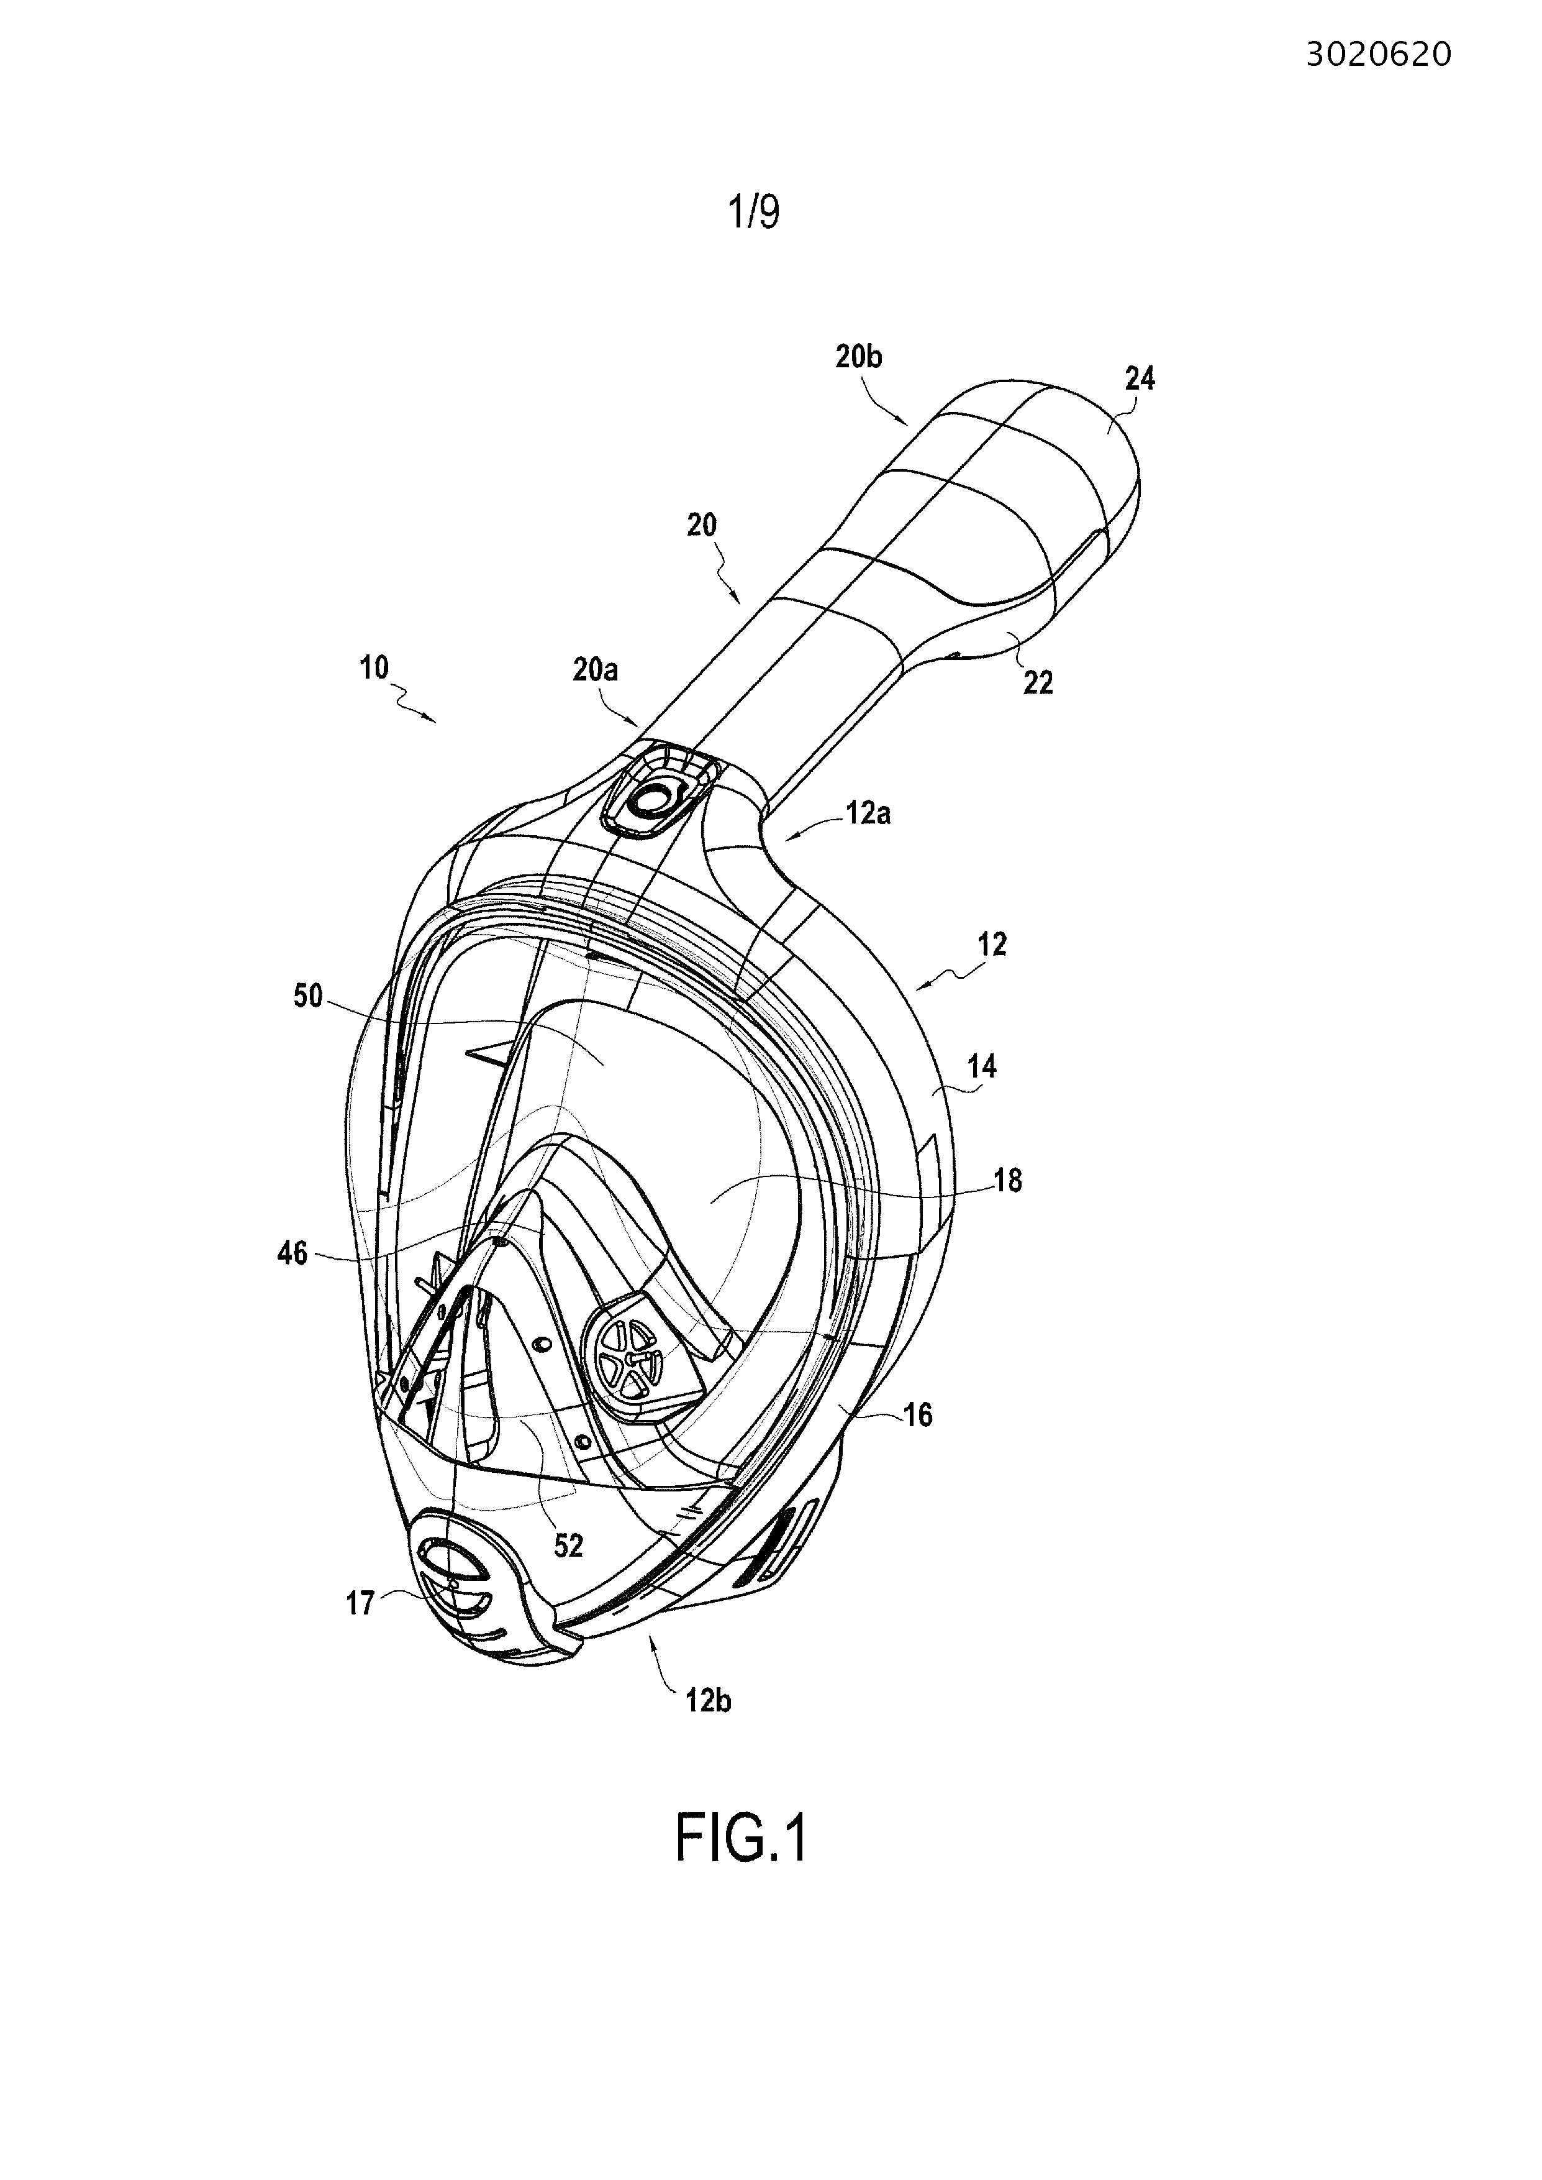
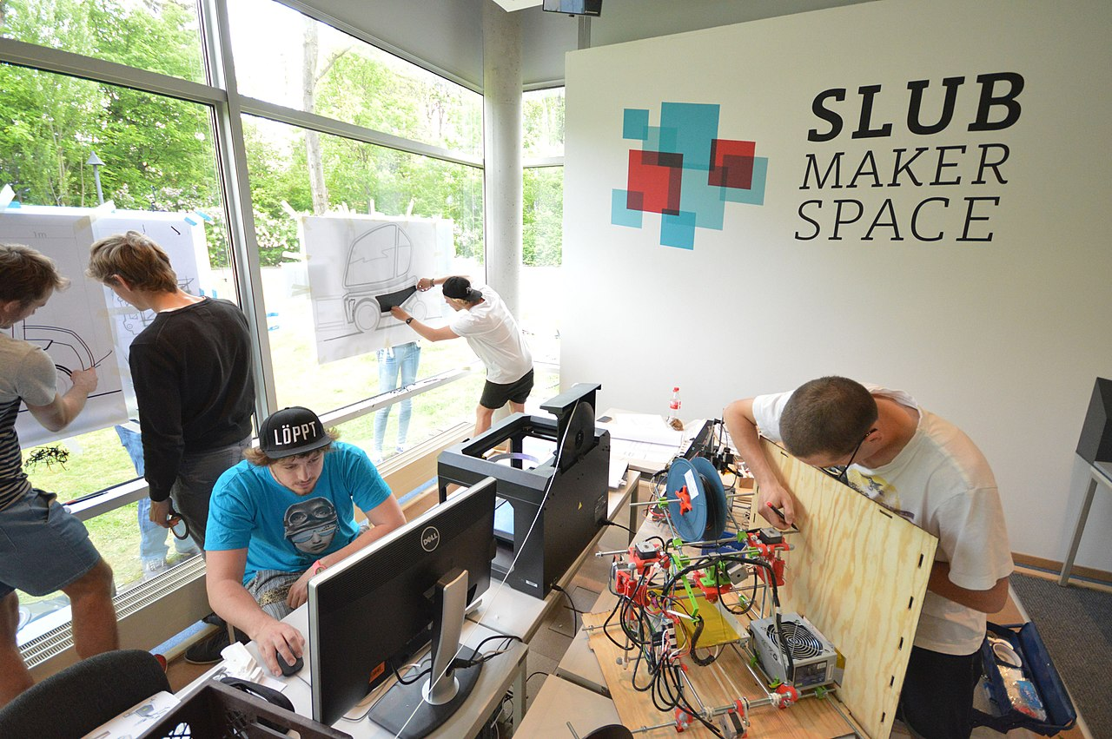
Innovation ouverte et science participative
« Covid-19 : la mobilisation des makers est sans précédent, l’État et les pouvoirs publics doivent s’en rendre compte », Usbek & Rica, 2020 (en ligne).
Innovation ouverte
Science participative
Innovation frugale
Source de l’image : brevet français n°FR3020620B1, Decathlon, masque de plongée muni d’un tuba intégré, 6 novembre 2015
Photo par Lukas Boxberger – CC-BY 4.0
L. Plé, « Sauver des vies avec des masques Decathlon : le pouvoir de l’innovation frugale », The Conversation, 2020 (en ligne).
Exemple de documentation pour réaliser une visière à l’aide d’une imprimante 3D (fablabs Le Labo-Motive et Berrylab36)
Notes:
On voit donc que la notion d’innovation ouverte est finalement très liée à la dimension économique et financière de l’innovation, bien plus qu’à sa dimension scientifique.
Pour aller plus loin que cette idée d’encourager un maximum de chercheurs et d’entreprises à collaborer entre eux pour faire progresser la connaissance, on trouve aussi l’idée qu’il est important d’associer à ces réflexions un public qui soit le plus large possible, pour bénéficier de tous les talents.
Cette tendance très liée au mouvement des makers, des bidouilleurs, s’illustre par exemple au sein d’espaces comme les fablabs, où toute personne intéressée et passionnée peut participer à un projet technique ou en lancer un.
De parfaits exemples de projets collaboratifs en innovation ouverte sont arrivés sur le devant de la scène ces dernières semaines, du fait de la crise sanitaire liée à l’épidémie de coronavirus.
À cette occasion, l’entreprise Decathlon a en effet mis à disposition les plans et méthodes de fabrication précises d’un de ses masques de plongée, qui ont été repris par d’autres entreprises pour développer du matériel permettant de connecter ce masque à des respirateurs artificiels, de façon à pallier la pénurie de matériel de réanimation classique.
Dans la même lignée, tout un ensemble parfois assez hétéroclite de makers indépendants ou de petites entreprises ont travaillé ensemble à proposer des équipements de protection contre le virus, notamment des visières fabriquées à l’aide de techniques comme l’impression 3D, et qui ont pu bénéficier de multiples améliorations mises en commun par leurs inventeurs pour ensuite venir protéger les soignants.
On parle aussi, dans ce type de projet, d’innovation frugale, qui désigne des inventions réalisées avec très peu de moyens financiers ou matériels, ou qui détournent certains produits ou certains procédés de leurs applications initiales.
Plein d’autres exemples d’innovation ouverte et collaborative ont été lancés au cours de cette période, qui a vraiment donné un coup d’accélérateur et de projecteur à ce mouvement d’innovation ouverte, qui est donc étroitement lié aussi à celui de science participative.

Slide 7
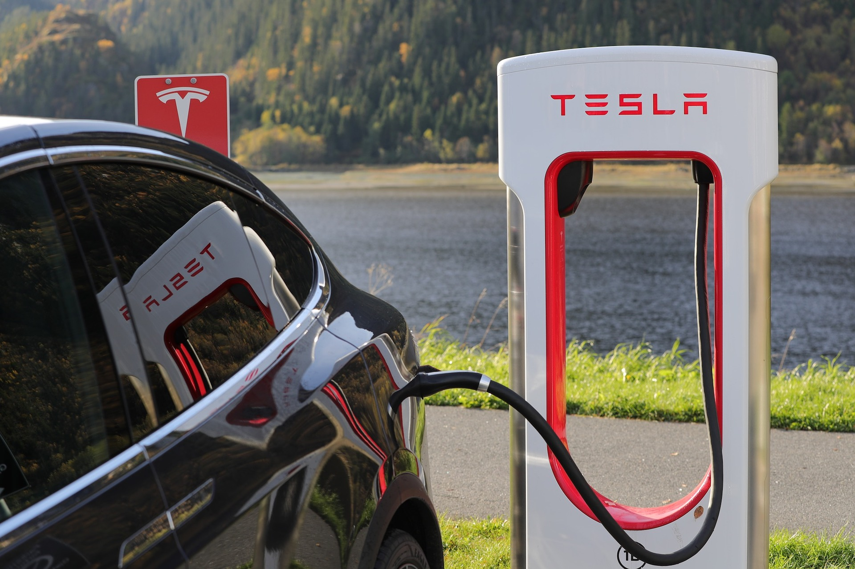
Ouvrir des brevets ?
L’exemple de Tesla : « All Our Patent Are Belong To You » (2014)
Voir aussi G. Champeau, « Pourquoi les voitures Tesla passent à l’open-source », Numerama, 2014 (en ligne).
Notes:
Pour favoriser la collaboration et l’avancée dans un domaine technologique, il est essentiel de disséminer très largement les connaissances.
Or, les brevets sont un outil idéal pour cela, puisqu’on a vu que la contrepartie indispensable à la protection accordée par le brevet, c’est la divulgation pleine et entière de l’invention que l’on souhaite protéger.
L’innovation ouverte n’est donc pas forcément antinomique avec le fait de breveter des inventions.
La différence est qu’une entreprise ou un laboratoire de recherche qui va faire le choix de l’innovation ouverte tout en étant titulaire de brevets va s’abstenir d’exercer le droit d’interdire que lui procure le brevet.
Concrètement, cela signifie que le titulaire des brevets va faire savoir qu’il renonce en principe à poursuivre les personnes qui vont utiliser les inventions décrites dans ses brevets, tout en conservant la possibilité de le faire si certaines conditions ne sont pas respectées, par exemple si les réutilisateurs de l’invention brevetée la vendent à un prix exorbitant, ou la détournent à des fins contraires aux valeurs de l’entreprise.
Un exemple de cela, c’est l’entreprise Tesla, qui a annoncé en 2014 qu’elle renonçait à lancer des plaintes en violation de brevets contre les personnes qui, de bonne foi, souhaiterait utiliser ses technologies, notamment celles qui concernent les voitures électriques.
Musk, E. (2014, juin 12). All Our Patent Are Belong To You. Tesla Motors. https://www.tesla.com/blog/all-our-patent-are-belong-you
L’intérêt de ce genre de prise de position pour les entreprises détentrices de brevets, surtout dans certains domaines technologiques de niche ou émergents comme les voitures électriques de Tesla, c’est de pouvoir partager avec d’autres les coûts de recherche et développement, pour améliorer plus vite les technologies concernées et pour ensuite faire croître les marchés potentiels.

Slide 8
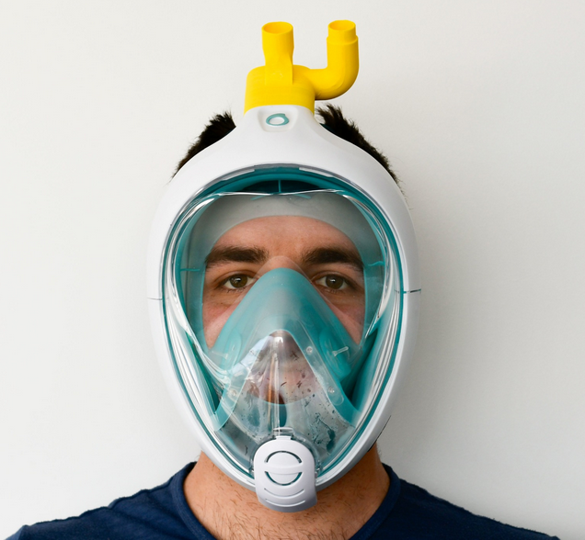
Interdire ou ne pas interdire ?
Pas d’exercice du droit d’interdire
à l’exclusion de toute (ré-) utilisation à des fins commerciales
Easy Covid 19, site internet de l’entreprise Isinnova, inventrice de la « valve Charlotte »
(source de l’image)
Notes:
Le fait de suspendre son droit à interdire se rencontre aussi parfois en situation de crise, comme celle que nous traversons actuellement en lien avec la pandémie de coronavirus.
Compte-tenu des circonstances exceptionnelles et de l’urgence sanitaire, certaines entreprises ont fait le choix de ne pas s’opposer à l’utilisation de leurs produits ou procédés brevetés, non pas cette fois-ci dans le but de gagner des parts de marché (ou en tout cas, pas dans un premier temps), mais en vue du bien commun.
C’est par exemple le cas de l’entreprise italienne Isinnova, qui a développé une valve (appelée Valve Charlotte) pour relier le masque de plongée Decathlon dont on a déjà parlé à un dispositif d’assistance respiratoire.
Sur le site internet de l’entreprise Isinnova, celle-ci explique que le brevet protégeant la valve « restera libre d’usage, car il est dans [son] intention que tous les hôpitaux qui en ont besoin puissent l’utiliser si nécessaire. »
Elle déclare également qu’elle libère les dessins, concepts, processus et tout autre droit à la propriété intellectuelle relatifs au dispositif “Charlotte valve” à titre gracieux à la condition expresse qu’ils ne soient PAS utilisé à des fins commerciales, ce que l’on peut rapprocher de la condition NC (pour « non commercial ») que l’on trouve parfois dans certaines licences Creative Commons à propos de la réutilisation possible d’un article de recherche ou de données de recherche, par exemple.
À noter en passant que, d’une manière générale, cette exclusion de toute fin commerciale n’est pas facilement acceptée par certains tenants de la science ouverte, selon qui toute utilisation devrait être possible et facilitée par la mise à disposition des connaissances.

Slide 9
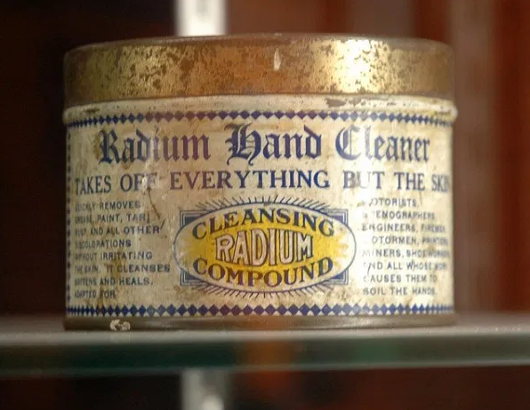
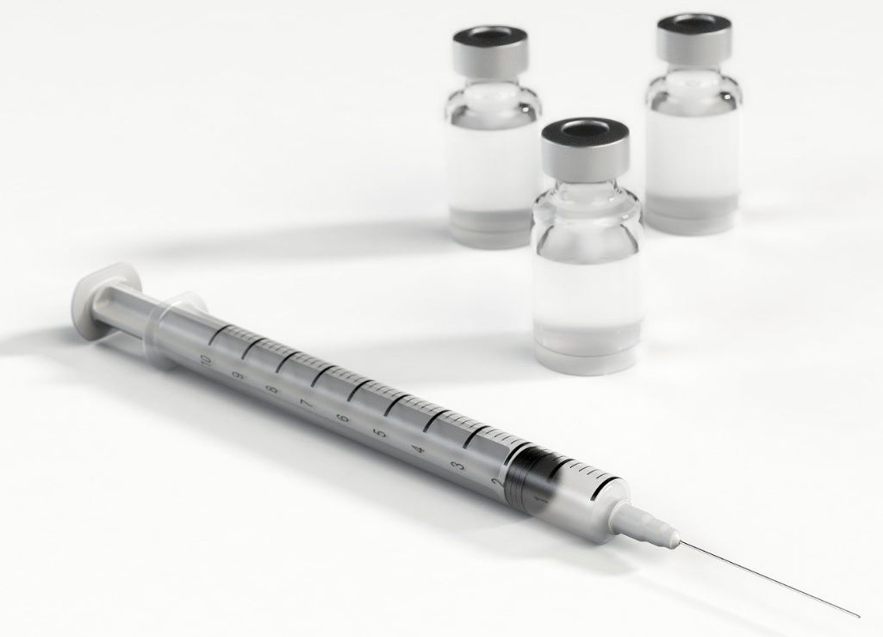
Breveter ou ne pas breveter ?
Voir aussi L. Maurel, « Du brevet comme arme de guerre au don comme acte de paix », - S.I.Lex -, 2014 (en ligne)
Inventions non brevetées « en vue du bien commun »
Formule du gel hydroalcoolique, par Didier Pittet
Méthode d’extraction du radium, par Marie Curie
Voir M. Koerth, « Marie Curie: Open source pioneer », Boing Boing, 2014 (en ligne).
(source de l’image)
Vaccin anti-polio, par Jonas Salk
Source image : Shutterstock n° 1661207908
Notes:
On peut légitimement se demander à quoi sert de déposer un brevet si on prévoit de ne pas exploiter le monopole exclusif qu’il confère sur l’invention brevetée.
L’entreprise Isinnova répond à cette question en expliquant qu’elle a pris la décision de breveter en urgence la valve Charlotte dans le but d’« éviter toute spéculation sur le prix du composant. »
Et en effet, il est tout à fait possible de déposer des brevets de manière défensive, c’est-à-dire pas tant pour se donner les moyens d’exploiter soi-même son invention dans les meilleures conditions possibles, mais pour empêcher les autres d’en tirer profit.
Le fait que la valve Charlotte soit brevetée engage ses réutilisateurs à une sorte de contrat moral passé avec Isinnova, en permettant à l’entreprise de garder la main sur son invention.
Et si le brevet continue à être maintenu en vigueur par un paiement d’annuités, rien n’empêcherait Isinnova de modifier les conditions dans lesquelles sa valve peut être exploitée.
Mais on peut se demander si les dérives spéculatives auxquelles l’entreprise fait allusion n’auraient pas pu être tout simplement évitées par une divulgation classique de l’invention, qui empêcherait donc quiconque de breveter la valve à son tour, et donc d’en tirer un profit maximum.
D’autres inventeurs au cours de l’histoire ont préféré jouer cette carte, en renonçant aux brevets qu’ils auraient pu déposer.
C’est par exemple le cas du médecin suisse Didier Pittet, qui a choisi de ne pas déposer de brevet sur la formule du gel hydro-alcoolique,
Pierre et Marie Curie, qui ont renoncé à déposer un brevet sur la méthode d’extraction du radium,
Ou encore le chercheur américain Jonas Salk, qui a choisi en 1955 de ne pas breveter le vaccin contre la poliomyélite, renonçant par là à l’équivalent estimé de 7 milliards de dollars.
[L. Maurel citant Th. Crouzet : Les laboratoires pharmaceutiques qui fabriquent aujourd’hui la solution hydro-alcoolique inventée par Didier Pittet ont une activité économique liée à la vente du produit, mais ils se sont également rassemblés en un consortium destiné à promouvoir l’hygiène des mains pour sauver des vies. La mise en partage de la ressource alimente donc un cercle vertueux.]

Slide 10
Ouvrir ou valoriser ?
Voir L. Maurel, « L’ouverture des brevets de la recherche, un tabou pour l’Open Science ? », - S.I.Lex -, 2017 (en ligne) et le Livre blanc du CNRS, 2016 (en ligne)
Valorisation des résultats
Brevets
Secrets et dispositions spécifiques (ex.: ZRR, protection du PSTN)
Règles contractuelles de confidentialité
Aussi ouvert
que possible
MAIS
aussi fermé
que nécessaire…
Ouverture des données
Publications en libre accès
Open notebooks et cahiers de laboratoire ouverts
Libre diffusion des savoirs
Notes:
On voit donc qu’il existe un double mouvement, en apparence assez contradictoire, entre la mise à disposition de la connaissance scientifique sous toutes ses formes, et le souhait de valoriser ces connaissances dans le cadre d’une possible application industrielle, qui s’exprime parfois sous forme de brevets.
Comme le relève le juriste et bibliothécaire Lionel Maurel dans un de ses articles, le livre blanc publié par le CNRS en 2016 et intitulé Une science ouverte dans une république numérique précise que « la science ouverte ne doit pas faire obstacle aux enjeux économiques de la recherche »,
et que « la mise à disposition des données scientifiques sur des plateformes open science ne doit pas aller à l’encontre :
De la valorisation des données, notamment par brevet ;
Du respect des secrets et des dispositions spécifiques telles que les Zones à régime restrictif ;
Et du respect des règles contractuelles de confidentialité. »
Les établissements publics sont encouragés à exercer leurs droits de propriété industrielle sur les inventions de leurs personnels, notamment parce que les titres de PI et les revenus qui en sont tirés servent à l’évaluation des structures de recherche et des chercheurs en France.
D’autres pays, comme le Danemark dont Lionel Maurel développe l’exemple, ont fait le choix de demander à leur secteur public à mettre les résultats innovants de leurs recherches librement à la disposition de tous.
Mais en France, les chercheurs se trouvent bien souvent tiraillés entre d’un côté le besoin de protéger jalousement leurs inventions et les matériaux scientifiques qui les sous-tendent, du fait d’une coopération avec un financeur privé ou simplement parce que leur institution de rattachement souhaite protéger l’invention,
Et d’un autre côté, l’incitation à publier en libre accès et à ouvrir les données, cette incitation devenant même une obligation quand les recherches ayant permis de mener à bien ces travaux sont financées par des organismes publics ou par certains bailleurs de fonds qui soutiennent la science ouverte.
Je vous laisse imaginer la schizophrénie possible pour le chercheur qui se trouverait pris entre ces deux injonctions contradictoires, quand bien même la position des financeurs de la recherche penche actuellement en faveur d’une science « aussi ouverte que possible MAIS aussi fermée que nécessaire ».
Quand on se penche sur le cadre juridique des données de la recherche, il est bien précisé en droit français que
les informations contenues dans des documents sur lesquels les tiers détiennent des droits de propriété intellectuelle
et les informations en lien avec le secret industriel et commercial
n’ont pas à être publiées.

Slide 11
Peut-on breveter des données de la recherche ?
Interview de Lionel Maurel réalisée le 2 juillet 2019, disponible sur DoRANum
CC-BY-NC-SA

Slide 12
Science ouverte et propriété industrielle : orienter les chercheurs
Source de l’image : Shutterstock n°636281315
Source de l’image : Shutterstock n°66897769
Soutenance de thèse et intervention en colloque : prendre des précautions
Soumission d’un manuscrit : pas de divulgation
Date qui fait foi pour établir la nouveauté d’une invention : date de dépôt de la demande de brevet.
Notes:
Attention : si une thèse de doctorat contient des éléments susceptibles de faire l’objet d’une demande de brevet, le fait de communiquer la thèse à des rapporteurs en vue de la soutenance, ainsi que la soutenance de la thèse en public, sont considérés comme des divulgations de l’invention décrite, et pourront donc empêcher la délivrance du brevet.
En tant que bibliothécaire, si vous recevez des doctorants qui viennent vous déposer leur thèse avant soutenance, pensez bien à leur recommander de
Faire signer des accords de confidentialité aux membres du jury de soutenance ;
Demander une soutenance à huis clos ;
Demander la confidentialité de la thèse, tout en leur rappelant bien que le délai de confidentialité doit être raisonnable.
Les textes juridiques ne sont pas clairs sur ce que peut être un « délai raisonnable » de confidentialité de thèse pour des raisons de propriété industrielle, mais on peut penser qu’au-delà de 3 ans, une personne qui souhaiterait prendre connaissance du contenu de la thèse pourrait déposer un recours devant la Commission d’accès aux documents administratifs.
C’est également l’occasion de rappeler que la période de confidentialité peut déboucher sur une diffusion de la thèse sur internet, et pas seulement sur une diffusion restreinte au sein de la communauté universitaire.
D’une manière générale, plus vite la thèse sera diffusée en ligne, plus le doctorant va œuvrer en faveur de l’ouverture de la science, tout en ayant préservé ses droits de propriété industrielle à l’aide de la confidentialité.
De même, si vous en avez l’occasion, n’hésitez pas à alerter des chercheurs qui seraient sur le point d’intervenir lors d’un colloque, en leur conseillant de se tourner vers la cellule valorisation de leur université pour préparer leur discours de façon à ne rien divulguer de leur invention.
En revanche, sachez que le fait de soumettre un manuscrit d’article à une revue pour publication n’est pas considéré comme une divulgation, car les éditeurs de la revue sont soumis au secret professionnel.
Une fois que la demande de brevet a été déposée et enregistrée, aucun problème pour parler de l’invention, publier à son sujet, et mettre le texte de la publication en question à libre disposition.
Toutefois, dans les faits, les spécialistes de propriété industrielle recommandent souvent d’attendre la publication officielle de la demande de brevet, qui intervient environ 18 mois après le dépôt de la demande, car il peut arriver que la demande de brevet soit retirée au cours de cette période, pour des raisons stratégiques
[notamment pour soumettre à nouveau la demande après quelques mois, en ayant intégré des modifications dans la description de l’invention.]
Vous pouvez également rappeler aux chercheurs avec qui vous discutez que ce n’est pas parce que le texte d’une publication décrivant une invention aura été diffusé en libre accès dans des conditions qui autorisent sa libre réutilisation (y compris commerciale) que l’invention décrite le sera. Le libre accès est compatible avec la propriété industrielle.

Slide 13
Gérer des thèses susceptibles d’impliquer des enjeux de PI : le rôle du bibliothécaire
Thèses confidentielles
Dans quelles conditions sont-elles conservées par la BU ? Qui y a accès ?
Thèses non confidentielles
Dans quels délais sont-elles mises à la disposition du public ?
Dossiers administratifs et données de consultation des thèses
Qui les conserve ? Comment les mettre à disposition sur demande ?
Notes:
Les thèses de doctorat sont des documents dans la diffusion desquels les bibliothécaires jouent un rôle prépondérant, et qui peuvent parfois s’avérer fondamentaux pour la valorisation et l’exploitation d’une invention ou d’une nouvelle technologie. Cela implique de prêter attention à certains points concernant leur traitement.
Parce qu’ils assurent des missions de service public, les bibliothécaires sont par nature soumis à un devoir de réserve et de discrétion professionnelle, qui s’étend à tous les documents qu’ils manipulent.
Ils peuvent donc traiter des thèses confidentielles sans avoir à signer d’accords de confidentialité supplémentaires.
En retour, il est exigé d’eux qu’ils mettent tout en œuvre pour faire en sorte que le public ne puisse pas avoir accès à ces thèses confidentielles.
Il est donc recommandé aux établissements qui traitent des thèses confidentielles d’avoir un protocole interne clair pour le traitement de ce type de document, aussi bien en amont qu’en aval de la soutenance.
Il peut arriver que ce protocole soit réclamé par un juge à l’établissement, dans le cadre d’une action en justice pour contestation de brevet, par exemple.
Si la soutenance a lieu à huis clos et que la thèse est déclarée confidentielle, il est certain que l’invention décrite dans la thèse ne pourra pas être considérée comme divulguée avant la date de fin de confidentialité.
En revanche, la situation peut se compliquer pour une thèse qui n’aurait pas été déclarée confidentielle.
Il peut en effet arriver que la thèse ne soit pas identifiée comme pouvant contenir des informations en lien avec une invention brevetable.
Auquel cas, si une demande de brevet est tout de même déposée sur l’invention décrite dans la thèse, on va se poser la question de savoir à quelle date la thèse aura été mise à la disposition du public, que ce soit sur internet, sur intranet, ou au format papier pour les thèses plus anciennes.
Là encore, il est recommandé aux établissements de se doter d’un protocole interne décrivant les délais selon lesquels les thèses non confidentielles sont traitées par les services concernés.
Enfin, toujours dans le cadre d’une recherche d’antériorité à propos d’une demande de brevet, il est possible qu’un établissement de soutenance soit sollicité par un juge pour fournir une preuve de la date effective d’une soutenance, des conditions de la soutenance en question, ou des conditions de consultation d’une thèse.
Il s’agit de données publiques, que des tiers seraient légitimes à demander au titre du droit d’accès aux documents administratifs.
Il faudra s’assurer néanmoins que ces données ne sont pas protégées par d’autres droits, comme celui du respect de la vie privée par exemple.
Dans tous les cas, faites-vous assister par la cellule juridique et par le délégué général à la protection des données de votre établissement.

